Slide 1
Музей «Милосердие» ГБОУ Школа №293 (СП№3)
«Слава России в доброте и бескорыстии, способности сочувствовать и сопереживать».
Актив музея

Slide 2
Наш музей

Slide 3
Витрины музея
Витрины экспозиции «Сёстры милосердия»
Экспозиция «Меценаты»

Slide 4
Известные меценаты
Российские деловые люди смотрели на свою деятельность не столько как на источник наживы, но и как на выполнение задачи, своего рода миссию, возложенную Богом или судьбой. Считалось, что богатство дается в пользование, а не в накопление, поэтому в купеческой среде необычайно были развиты благотворительность и коллекционерство, на что смотрели как на выполнение какого-то свыше назначенного дела.

Slide 5
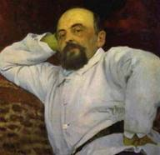
Савва Мамонтов
Имя Саввы Мамонтова известно всей России. Его отец Иван, купец из известного старинного рода, переселился из Сибири в Москву в 40-х годах XVIII века и через десять лет стал почетным гражданином второй столицы. Его усилиями была построена одна из первых российских железных дорог – Троицкая, которая соединила Москву и Сергиев Посад.

Slide 6
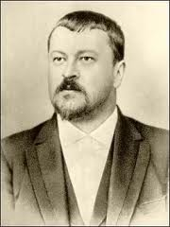
Савва Морозов
Савва Морозов(младший). Его отец Савва Морозов (старший) был крепостным у Рюминых, но своим трудолюбием выкупил от дворян Рюминых «вольную» и добился зачисления в купцы I гильдии. Еще через 20 лет он и его семья стали почетными гражданами и получили свой дом в Москве. Крупной фирмой Морозовых стала Никольская мануфактура. Савва Морозов (младший) закончил химическое отделение Московского Императорского Университета. В 1886 году он стал директором Товарищества Никольской мануфактуры «Саввы Морозова сын и Ко».

Slide 7
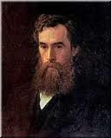
Павел Михайлович Третьяков
Собиратель произведений русского изобразительного искусства, основатель Третьяковской галереи. Павел Третьяков родился в Москве в семье торговца льняным полотном. Павел вместе с братом был попечителем Арнольдовского училища глухонемых детей. Он приобрел большой каменный дом с садом для ста пятидесяти воспитанников, мальчиков и девочек, и все материальное обеспечение взял на себя, но это было известно немногим.

Slide 8
«Музей предпринимателей, меценатов и благотворителей» в Москве.
Наш музей сотрудничает с Музеем предпринимателей, меценатов и благотворителей, который расположен в старой части Москвы, богатой уникальными памятниками культуры, архитектуры и искусства. Это единственный в России музей, хранящий в своих стенах историю издревле почитаемых на Руси меценатства и благотворительности. Музей находится в здании XIX века, принадлежавшем купцу И.Г.Простякову, известному московскому предпринимателю, кавалеру пяти российских орденов за благотворительную деятельность, который на свои средства открыл в этом доме начальную школу.

Slide 9
Вид музея, 19 век

Slide 10
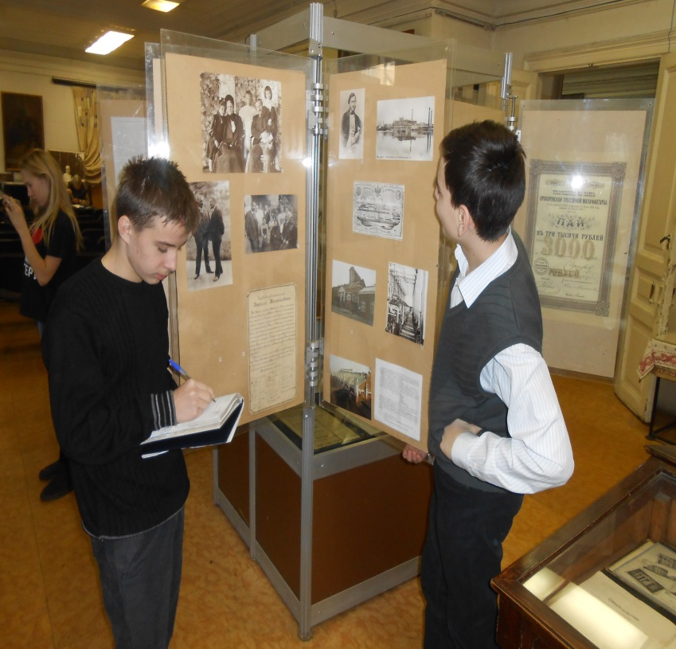
Наша экскурсия

Slide 11
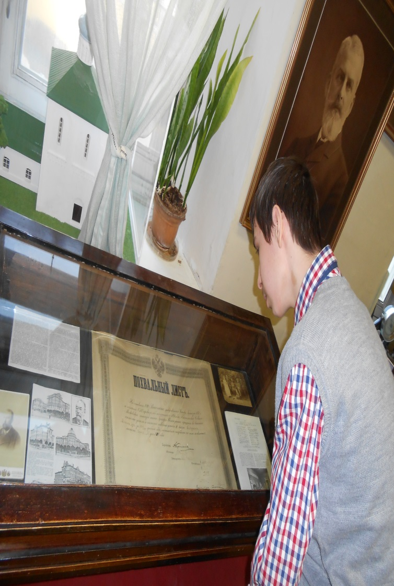

Slide 12
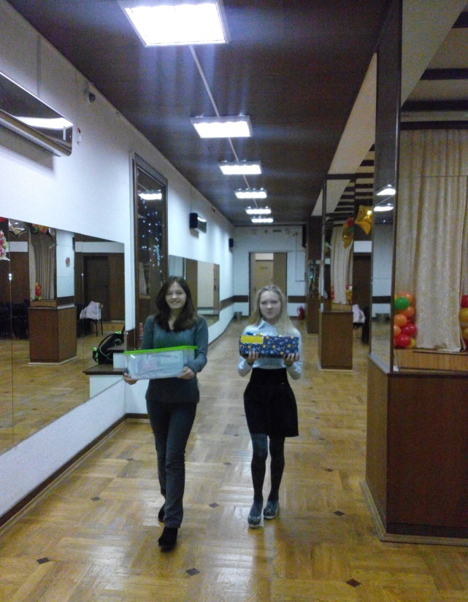
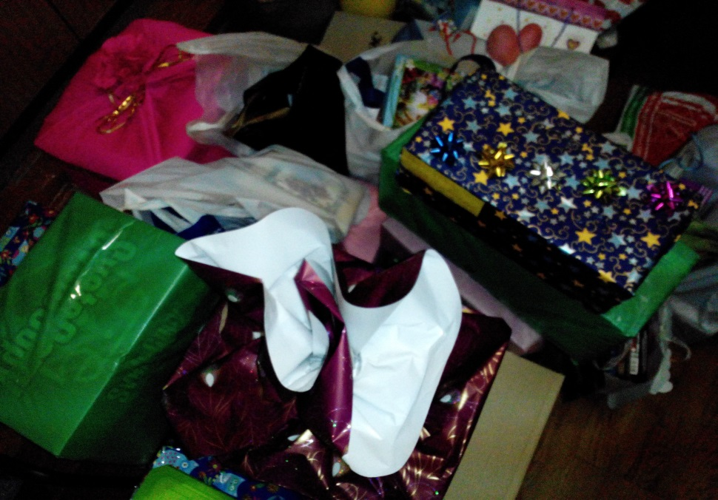
Благотворительность в школе
Уже 3-ой год наши ребята и педагоги принимают участие в благотворительном фестивале «ЦентрДоброТы». Все вместе мы радуем подарками детей из онкологических центров и детских домов. В этом году в фестивале приняли участие все классы нашей школы.

Slide 13
Экспозиция «Сёстры милосердия»
Экспозиция «Сёстры милосердия»(вид слева)
Экспозиция «Сёстры милосердия»(вид справа)

Slide 14
О сестрах милосердия
Жители нашего района в годы Великой Отечественной войны участвовали не только в боевых действиях на передовой, но и работали в госпиталях медсёстрами и врачами. Многие сестры милосердия это обычные девушки и женщины, которые захотели поделиться не только какими-то знаниями и умениями, но и помогать своим душевным теплом. Их труд был оценён и приравнен к боевым подвигам. Благодаря их самоотверженной работе 90% раненых и заболевших возвращались в строй.

Slide 15
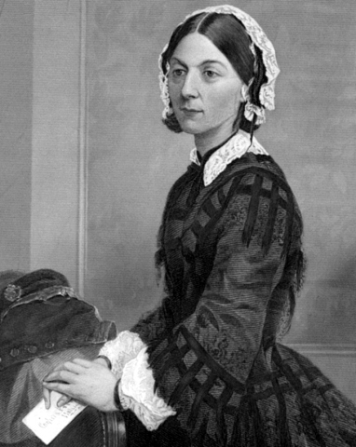
Начало сестринского дела
Начало сестринскому делу положила Флоренс Найтингейл (1820- 1910). В разгар Крымской войны, 15 октября 1854 года военный министр Великобритании Сидней Герберт отправил Флоренс письмо. Он предложил Найтингейл организовать отряд сестер и отправить их в госпитали. Флоренс занимала должность управляющего
штатом по уходу за больными на Востоке.

Slide 16
Сестры милосердия в России
Впервые в России женский труд для ухода за больными был использован при Петре 1.В соответствии с царским указом в 1715 г. были созданы воспитательные дома, в которых служили женщины.
В 1824г. по распоряжению Марии Фёдоровны из петербургского «вдовьего дома» на добровольных началах приглашаются и направляются в больницы женщины для ухода за больными.

Slide 17
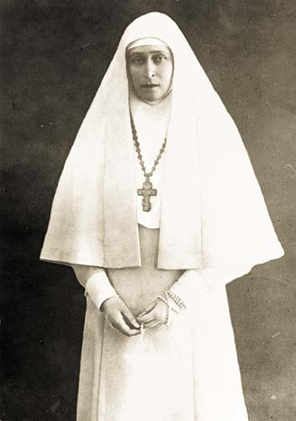
Княгиня Елизавета Фёдоровна организовала в 1909 году Марфо-Мариинскую обитель сестёр милосердия. Сама императрица с княжнами Татьяной и Ольгой во время Первой Мировой войны работала в госпиталях в качестве сестры милосердия.

Slide 18
СПАСИБО
ЗА ВНИМАНИЕ!

